Slide 1

TOXICIDAD PULMONAR POR AMIODARONA
Un clásico
Belén Safont
Neumología

Slide 2
ANTECEDENTES PERSONALES
Varón 60 años, no RAMs, HTA
Fumador 40c/día (60p/a).
03/19: ingreso por NAC LSD y LID (gripe A) e ICC con FA rápida de novo: sintrom, bisoprolol→ 06/19 CCEE de cardiología: trangorex 200mg/d
03/16: sepsis urinaria por E.coli BLEE: monorreno izquierdo
Vacunación COVID-19: 3 dosis. No vacunación antigripal.
Hª laboral: trabajó de profesor→ pensionista, no animales, no aficiones
* Tratamiento: bisoprolol, sintrom, trangorex 200mg/día, amlodipino furosemida, irbersartan, spiolto respimat, paroxetina 20mg
Notes:
CCEE de cardiología: no acude a consulta 12/20, perdiendo el seguimiento
<número>

Slide 3
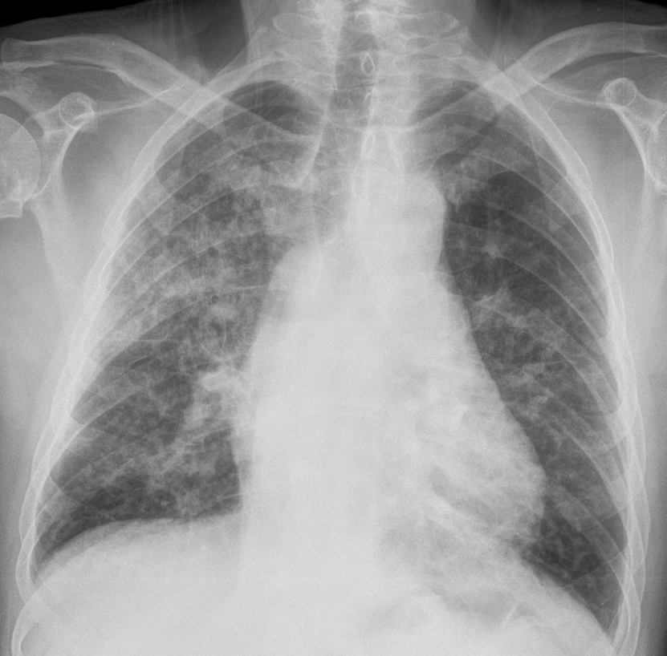
Ingreso 06/11-11/11/21 NAC BILATERAL FINE III
Disnea MRC II, tos seca, artralgias y distermia 2 días. No clínica de IC
TA 103/52mmHg, SpO2 89%, FC 58lpm, Tª 36.3ºC.
AP: crepitantes en base izquierda y LSD.
EC: *Analítica: Hb 12.8, L 12200 (NS 84%), PCR 23.7 pro-BNP 2422, INR 2.62
*GA: pH 7.46, pCO2 34, pO2 56, HCO3 24, Lac 1.2, SaO2 89%
*Antígenos, PCR v.respiratorios: -
*RX de tórax
*Tto: levofloxacino, BD→ alta: ATB 10d
Notes:
Varias formas de enfermedad pulmonar ocurren entre pacientes tratados con amiodarona, incluyendo neumonitis intersticial, neumonía eosinofílica, neumonía organizada, síndrome de dificultad respiratoria aguda (SDRA), hemorragia alveolar difusa (DAH), nódulos pulmonares y masas solitarias, y también (raramente) derrame pleural.
La neumonitis intersticial es la presentación más común de la enfermedad pulmonar inducida por amiodarona. La neumonitis intersticial suele presentarse después de dos o más meses de tratamiento, especialmente en pacientes en los que la dosis de amiodarona supera los 400 mg al día [ 3 ]. La incidencia de toxicidad pulmonar por amiodarona no se conoce con precisión; se estima que es del 1 al 5 por ciento, dependiendo de la dosis de amiodarona [ 4-7 ]. La tasa aumenta con dosis más altas de amiodarona, particularmente con el uso a largo plazo de dosis superiores a 500 mg diarios.
Revisión A) amiodarona
La amiodarona es una de las causas más comunes de DIILD en los registros [ 10 ], con una incidencia notificada del 1,2 al 8,8 % [ 80 , 81 , 82 , 83 , 84 ] y una mortalidad del 3 al 37 % [ 80 , 81 , 82 , 83 , 84 ]. Un estudio retrospectivo de 500 pacientes tratados con amiodarona en Japón identificó 40 pacientes (8 %) con DIILD durante un seguimiento medio de 48 meses [ 85 ] . La incidencia acumulada a 1, 3 y 5 años fue del 4,2%, 7,8% y 10,6%, respectivamente, con una incidencia anual estimada del 2,1%. Los pacientes presentan con mayor frecuencia DIILD subaguda [ 86, 87 ]; sin embargo, puede ocurrir una forma aguda, frecuentemente fatal [ 80 ]. Un estudio que evaluó los resultados a 90 días en pacientes hospitalizados por DIILD asociada a amiodarona informó una tasa de mortalidad del 37 % con una mediana de tiempo hasta la muerte de 17 días. La recuperación sintomática en los sobrevivientes ocurrió durante una mediana de 36 meses, con mejoría en las características radiológicas de la alveolitis pero una alta tasa de fibrosis (66%).
La dosis acumulativa es un factor de riesgo importante para la DIILD relacionada con la amiodarona, y la combinación de dosis altas durante períodos más prolongados se asocia más fuertemente con la DIILD que la dosis o la duración por sí solas [ 88 ] .
Spagnollo:
Pulmón de amiodarona La amiodarona es un compuesto que contiene yodo comúnmente utilizado para tratar arritmias supraventriculares y ventriculares. Hasta el 5% de los pacientes pueden desarrollar toxicidad pulmonar [12, 107-109], lo que puede manifestarse como neumonía intersticial, organización de neumonía, SDRA, neumonía eosinofílica y, raramente, difusa de hemorragia alveolar, nódulos pulmonares y masas [110].
Neumonía intersticial La neumonía intersticial, la manifestación más común de la toxicidad pulmonar inducida por amiodarona, generalmente se desarrolla dentro de los 6-12 meses posteriores al tratamiento, aunque también se han informado casos de enfermedad pulmonar que ocurre dentro de unas semanas o después de varios años de tratamiento [12, 111, 112] . Los factores de riesgo de toxicidad pulmonar incluyen una dosis diaria> 400 mg, tratamiento a largo plazo y edad ⩾60 años [113]; Por el contrario, si la enfermedad pulmonar preexistente aumenta el riesgo de desarrollar toxicidad pulmonar sigue siendo controvertido. La patogénesis de la enfermedad se entiende incompletamente, aunque se cree que tanto un efecto citotóxico directo como una reacción inmunológica indirecta están involucradas [114, 115]. Una hipótesis patogenética adicional postula que el fármaco induce la apoptosis de las células alveolares al actuar como un antagonista no selectivo del receptor de hormona tiroidea, lo que interrumpe la vía de señalización de la hormona tiroidea. Además, la amiodarona se acumula en el tejido adiposo, exhibiendo así una vida media aumentada [108, 116]. El modo de presentación es insidioso en ∼55% de los casos (durante un período de 1 a 3 meses) y rápidamente progresivo en el 40% de los casos (neumonitis de amiodarona aguda); La enfermedad puede ser asintomática en el 5% de los casos. La disnea y la tos no productivas son los síntomas de presentación más comunes [12, 114, 115]. La fiebre está presente en hasta el 50% de los casos, mientras que la pérdida de peso, el malestar y el dolor pleurítico del pecho son manifestaciones menos comunes [114, 115]. Se pueden escuchar crepitaciones inspiratorias en la auscultación del pecho. Las anormalidades de laboratorio son inespecíficas y los niveles en sangre de la amiodarona son generalmente normales [114, 115]. HRCT revela áreas de mayor atenuación en los pulmones (en los que los infiltrados pueden ser difusos, unilaterales o predominantes en un lado), pero también en el hígado y el bazo, debido a la tendencia de la amiodarona a acumularse en macrófagos de tejido (Figura 6a y b) [ 117]. Las características adicionales de HRCT incluyen GGO difuso y septos interlobulares engrosados; La bronquiectasia de tracción y el panal también se pueden observar (Figura 6C y D) [118, 119]. Un defecto ventilatorio restrictivo con DLCO reducido es la anormalidad funcional más común. La broncoscopia con BAL es más útil para descartar diagnósticos alternativos, como infección o malignidad, que confirmar el diagnóstico de toxicidad pulmonar de amiodarona, ya que el patrón celular de BAL es inespecífico. La presencia de macrófagos "espumosos", que se debe a la acumulación de fosfolípidos en los macrófagos alveolares, aunque típicos, no es patognomónico de la toxicidad pulmonar, ya que estas células se pueden encontrar en hasta una mitad de los pacientes que reciben amiodarona [114, 115, 115, 115 ] Por el contrario, en ausencia de macrófagos espumosos, el diagnóstico de pulmón de amiodarona es poco probable [114, 115].
Un diagnóstico clínico de toxicidad pulmonar inducida por amiodarona está respaldado por las siguientes características: inicio insidioso de disnea y/o tos; Nuevo GGO o anormalidades reticulares en la radiografía de tórax/HRCT; presencia de macrófagos espumosos en el BAL; exclusión de otras causas de enfermedad pulmonar; y mejoría clínica y radiológica después de la interrupción de la amiodarona (con o sin glucocorticoides). El tratamiento consiste principalmente en la interrupción de la amiodarona y, en pacientes sintomáticos, glucocorticoides sistémicos. Sin embargo, debido a la larga vida media de la amiodarona y su acumulación en los tejidos grasos, la enfermedad pulmonar puede progresar a pesar de la abstinencia de fármacos. En general, la mejora es lenta y la recurrencia de la enfermedad es posible incluso semanas o incluso meses después de que el medicamento se haya suspendido [120]; Por lo tanto, los glucocorticoides de dosis bajas a menudo se mantienen durante unos meses incluso después de que se haya obtenido una mejora o recuperación. En pacientes que han experimentado toxicidad pulmonar de amiodarona, el fármaco no debe reintroducirse debido al alto riesgo de recurrencia de la enfermedad potencialmente más grave que el primer episodio.
Organización de neumonía La neumonía organización ocurre en aproximadamente una cuarta parte de los casos de toxicidad pulmonar de amiodarona y se manifiesta como disnea, tos seca y fiebre; El dolor pleurítico en el pecho también puede estar presente. La radiografía de tórax típicamente revela una consolidación irregular, a menudo con un broncrograma de aire, que imita la neumonía bacteriana, mientras que el HRCT muestra además GGO y engrosamiento septal [123]. Las opacidades tienden a migrar. Se puede necesitar una confirmación histológica del diagnóstico cuando la organización de neumonía se manifiesta como consolidación crónica o masa. Histológicamente, la neumonía organizadora se caracteriza por la proliferación excesiva del tejido de granulación (fibroblastos y miofibroblastos de colágeno suelto que involucran alvéolos y conductos alveolares. El tratamiento consiste en la interrupción de los fármacos generalmente asociado con glucocorticoides sistémicos. Síndrome de distrés respiratorio agudo ARDS es una forma rara pero severa de toxicidad pulmonar de amiodarona que se ha informado en pacientes sometidos a cirugía o angiografía pulmonar [124-127]. ARDS se define por el inicio agudo (⩽1 semanas) de insuficiencia respiratoria, infiltrados bilaterales en la radiografía de tórax, hipoxemia según lo definido por una tensión arterial de oxígeno/relación de fracción de oxígeno inspiratoria ⩽200 mmHg y sin evidencia de edema cardiogénico o sobrecarga líquido. Deben excluirse las causas más comunes de SDRA, como la sepsis, la aspiración, la transfusión y la toxicidad de los medicamentos. En pacientes con SDRA, el papel principal de BAL es descartar la infección, la hemorragia y la malignidad. El patrón histológico de SDRA es papá. El manejo de la enfermedad incluye la interrupción de los fármacos, las medidas de apoyo y la ventilación mecánica. La mayoría de los pacientes también son tratados con glucocorticoides sistémicos. ARDS secundario a la toxicidad de la amiodarona tiene una tasa de mortalidad de ∼50% [128]. Hemorragia alveolar difusa La toxicidad pulmonar de la amiodarona rara vez puede manifestarse como DAH, que tiende a ocurrir después de unos días o meses de tratamiento, generalmente en pacientes con enfermedad pulmonar, cardíaca o renal preexistente [129-131]. Dah presenta agudamente tos, disnea y fiebre; La hemoptisis también puede estar presente. La radiografía de tórax revela GGO difuso y bilateral y consolidación, mientras que BAL se caracteriza por retornos progresivamente más hemorrágicos [132]. El aumento de los niveles de macrófagos cargados de hemosiderina en BAL es un hallazgo típico adicional. El diagnóstico de DAH inducido por la amiodarona requiere la exclusión de otras causas de hemorragia alveolar, como vasculitis, lupus eritematoso sistémico (LES), medicamentos distintos de la amiodarona o toxinas inhaladas. Similar a otras formas de toxicidad pulmonar de amiodarona, el tratamiento consiste en abstinencia de fármacos y glucocorticoides sistémicos son el pilar del tratamiento. Los medicamentos adicionales que pueden inducir DAH incluyen, entre otros, anticoagulantes, agentes antiplaquetarios, nuevos anticoagulantes orales directos y agentes trombolíticos.
<número>

Slide 4
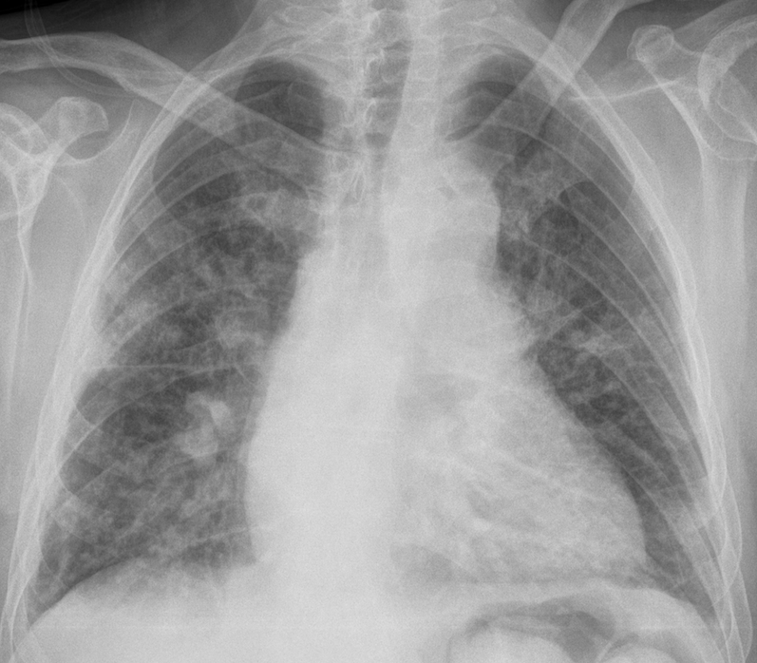
Ingreso 22/12 al 29/12/21
48h disnea MRC III, tos con expectoración amarillenta, sensación distérmica y sibilantes
EF: TA 100/57mmHg, SpO2 94% (GN a 1lpm), FC 65lpm, Tº 36.6ºC, FR 18rpm
AP: crepitantes bibasales y roncus
Edemas TM +/++++
EC:
* Analítica: Hb 13, N/N, L 10400 (NS 84%), Eo 0, INR 1.64, PCR 15,2, fx renal, hepática, Ca: (N)
* GA (0.21): pH 7.48, pCO2 33, pO2 53, HCO3 25, SaO2 87%
* ETT: normal exc PAPs 35mmHg
* Antígenos urinarios, PCR v.respiratorios: - *Esputo: microbiota orofaríngea habitual
06/11/21
22/12/21
Notes:
Pte control en CCEE 23/12
<número>

Slide 5
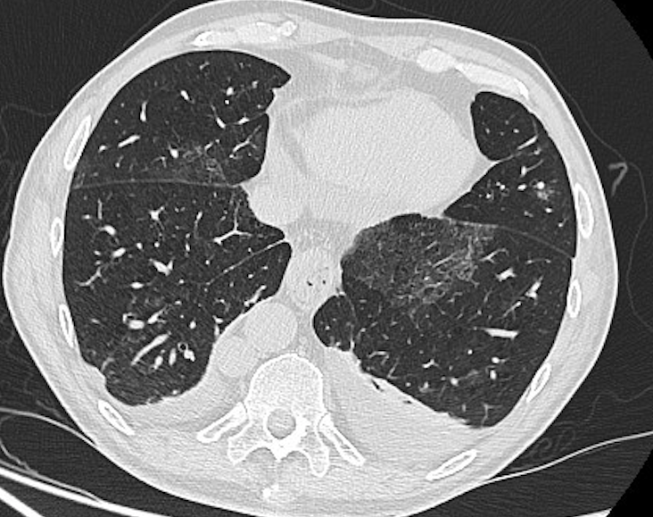
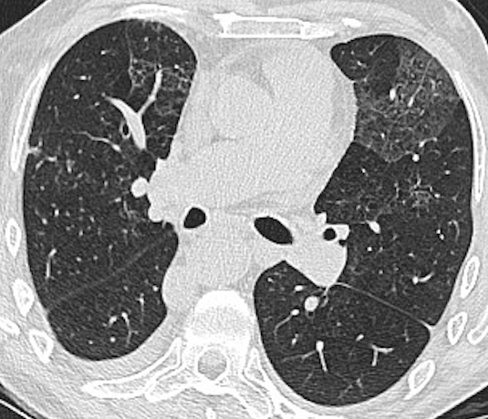
ID: NEUMONÍA BILATERAL FINE III
*Tratamiento: levofloxacino, urbason 40mg/12h (22-27/12), 40mg/24h (27-29/12)
Al alta: ATB completar 14d, PDN 30mg 5 días, 20mg 3 días 10mg 3 días, OCD 1lpm/16h
Notes:
<número>

Slide 6
27/01 al 04/02/22
Tras el alta disnea progresiva hasta mínimos esfuerzos, tos seca sin fiebre. Pérdida de 11Kg en el último año (astenia y desorden alimentario). No clínica de IC. No artralgias ni debilidad muscular, no disfagia, no Raynaud
Tto MAP; Tardyferon desde 1s
Espirometría 21/01: FVC 1.79 (49%), FEV1 1.44 (50%), IT 81
EF:
TA 128/78mmHg, SpO2 96% (GN a 1.5lpm), FC 64lpm, FR 24rpm, afebril, peso 54Kg. No acropaquias
AP: MV con crepitantes secos bilaterales de predominio en LSD y LII
No edemas, dermatitis ocre
Notes:
<número>

Slide 7
EXPLORACIONES COMPLEMENTARIAS
Analítica: Hb 11.5, N/N, Fe<10, L 8900 (74%), Li 700, Eo 0, pq 968000, VSG 90. INR 1.86, PCR 19.6, PCT 0.06, iones, fx renal y hepática normal, NTproBNP 2119
Ig GAM, CPK, aldolasa, FR, ACCP, ANAs, ANCAs complemento, proteinograma: N
WB miositis: PM-SCl75 y Mi-2beta +, resto negativos
GA (GN a 1lpm): pH 7.46, pCO2 32, pO2 50, HCO3 23,SaO2 86%, Lac 0.9
Microbiología: Ags urinarios, PCR v.respiratorios, serología VIH, VHB y VHC:-

Slide 8
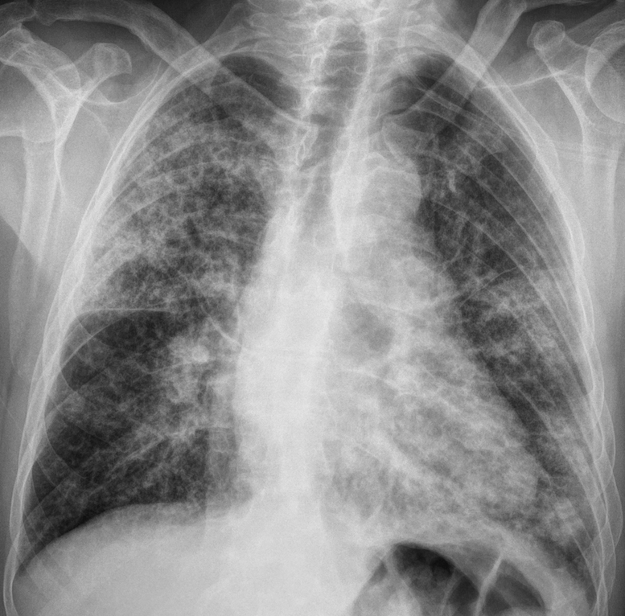
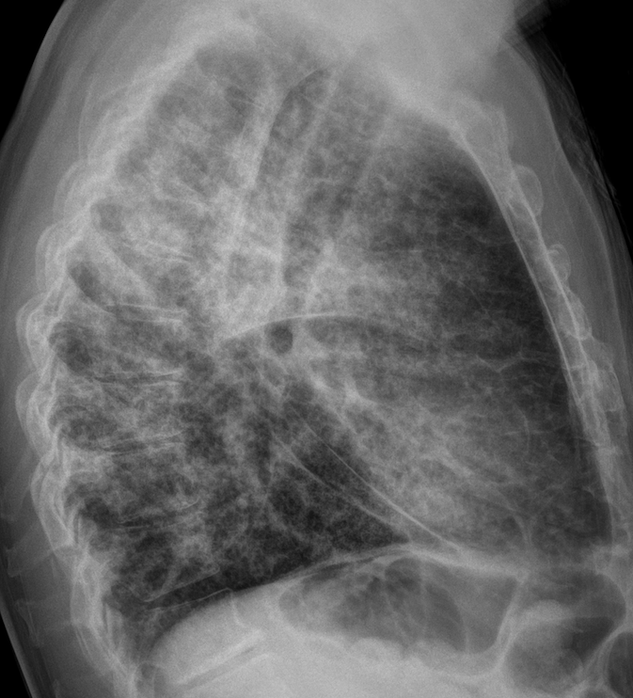
RX DE TÓRAX PA Y LAT

Slide 9
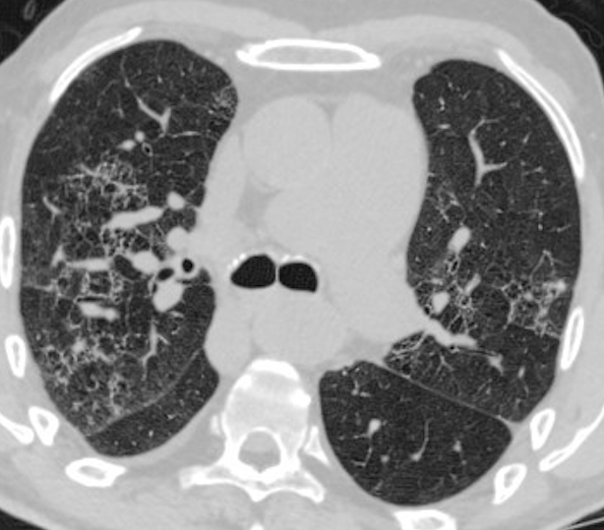
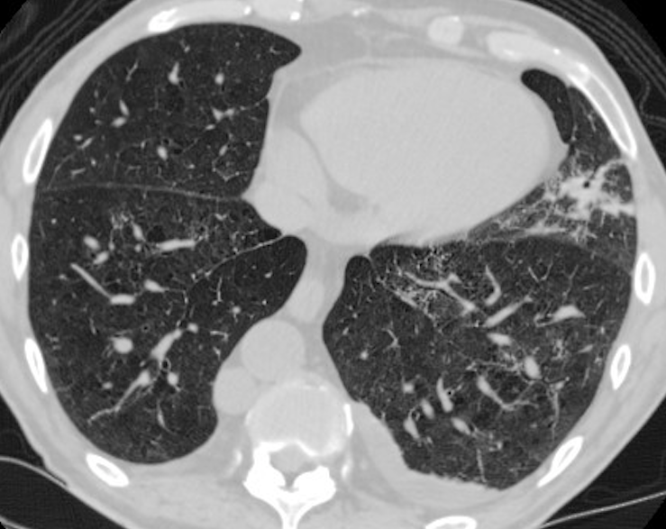
TCAR TORÁCICO
Sospecha de toxicidad pulmonar por amiodarona: retirada del fármaco 28/01/22

Slide 10
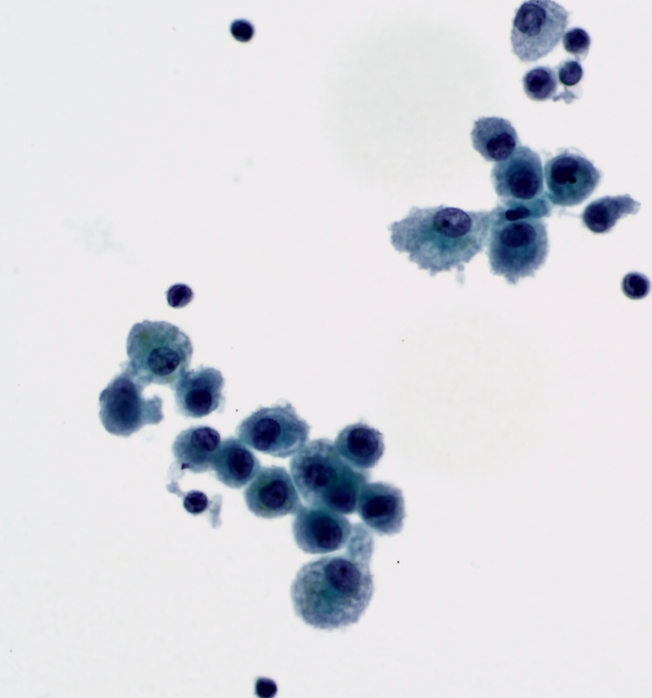
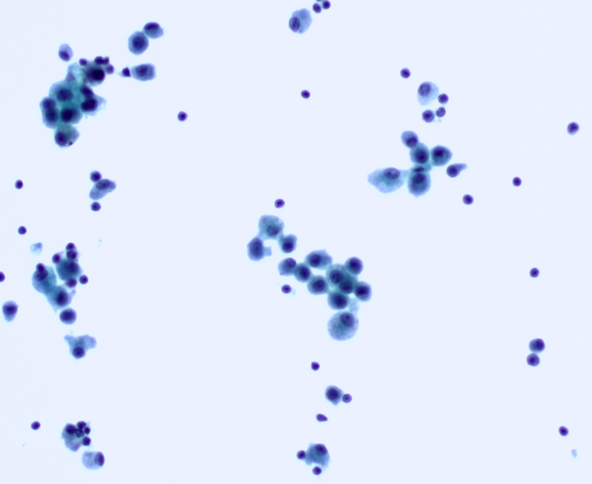
BRONCOSCOPIA: normal
LBA b5 izquierdo 150ml/70ml y BTB b8 izquierdo
Celularidad LBA: 68% macrófagos espumosos con abundantes cuerpos de inclusión, Li 31%
  Poblaciones linfocitarias: 94% LT con cociente CD4/CD8 adecuado
Microbiología BAS y LBA: cultivo bacteriológico, hongos, nocardia, actinomyces, P.jirovecci, PCR aspergillus y micobacterias: negativo, galactomanano negativo.

Slide 11
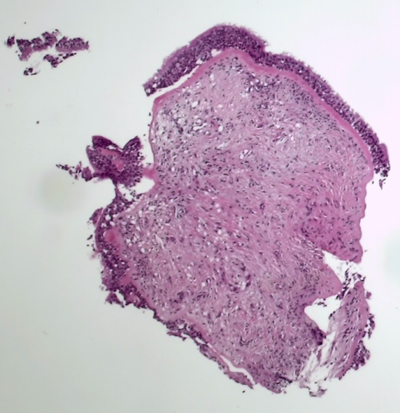
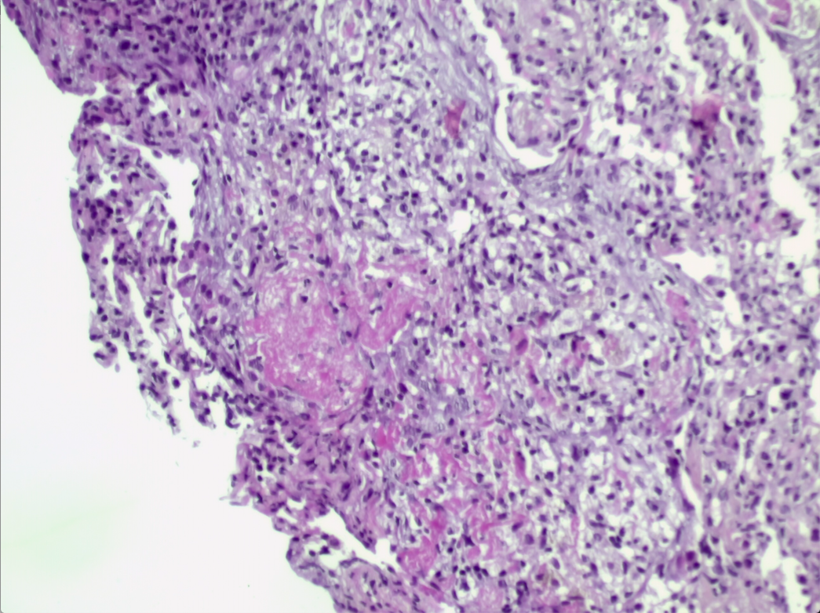
BIOPSIA TRANSBRONQUIAL
Notes:
Daño alveolar difuso en fase proliferativa y presencia focal de membranas hialinas, con alveolitis crónica linfocitaria y escasos macrófagos pigmentados
<número>

Slide 12
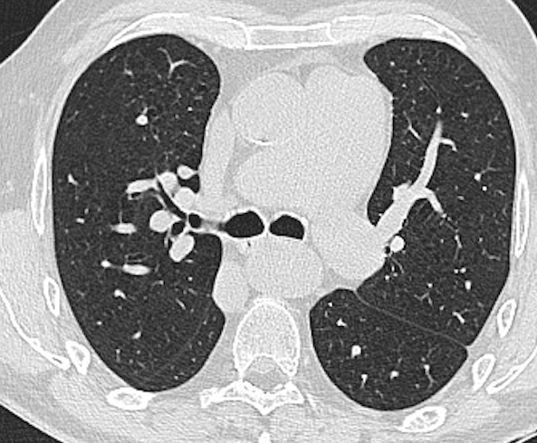
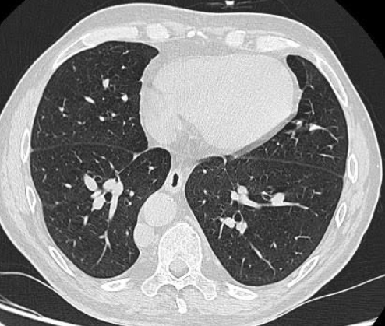
NEUMONITIS INTERSTICIAL POR AMIODARONA
Inicio PDN 40mg/d el 02/02 con alta 04/02 con rápida mejoría clínica y retirada de O2: SpO2 96%
    40mg 15d, 30mg 1m, 20mg hasta consulta a los 3m del alta con TCAR
Evolución: Primera visita 09/05/23
  Disnea MRC III→ I. Fuma 20c/día. Edemas.
  PFR: 01/22 FVC 49%→ 07/22 78%, DLCO 43%
  Reducción progresiva de PDN prevista retirada en 7m → 03/23 5mg/ 10mg a días
11/07/22

Slide 13
TOXICIDAD PULMONAR POR AMIODARONA
Incidencia: 1.2%-8%
Mortalidad: 3-37% en pacientes Hºz (SDRA 50%)
Patogenia: efecto citotóxico directo y reacción inmunológica indirecta
FR:
Presentación: NI (55%), NO (25%), SDRA; NE, raro: HAD, NPs, DP
Clínica subaguda: disnea, tos, 50% fiebre
Analítica: ⬆ PCR y VSG
  Dosis acumulada
  Dosis diaria >400mg/d
  Duración >2m (sobretodo >6m)
  Edad > 60 años
  Cirugía cardiotorácica y angiografía pulmonar
  Enfermedad pulmonar preexistente
Papiris SA. Drug Saf 2010;33:539
Schwaiblmair M. Clin Res Cardiol. 2010;99:693
Skeoch S. J Clin Med. 2018; 7(: 356
Olshansky B. Am J Cardiol 2005;95:404. AFFIRM study
Feduska ET. J Cardiothorac Vasc Anesth 2021;35:1485
Notes:
Population-level incidence and risk factors for pulmonary toxicity associated with amiodarone. Jackevicius CA, Tom A, Essebag V, Eisenberg MJ, Rahme E, Tu JV, Humphries K, Behlouli H, Pilote L SO Am J Cardiol. 2011 Sep;108(5):705-10. Epub 2011 Jun 23.
Amiodarone: review of pulmonary effects and toxicity. AU Papiris SA, Triantafillidou C, Kolilekas L, Markoulaki D, Manali ED SO Drug Saf. 2010;33(7):539.
Amiodarone-induced pulmonary toxicity: an under-recognized and severe adverse effect? AU Schwaiblmair M, Berghaus T, Haeckel T, Wagner T, von Scheidt W SO Clin Res Cardiol. 2010 Nov;99(11):693-700. Epub 2010 Jul 10.
Up to date: la toxicidad pulmonar se correlaciona más estrechamente con la dosis acumulada total que con los niveles séricos del fármaco. De acuerdo con esta observación, la toxicidad pulmonar generalmente ocurre de varios meses a varios años después del inicio de la terapia con amiodarona
Am J Ther 2006 Jul-Aug;13(4):315-9.
doi: 10.1097/00045391-200607000-00007.
Incidence rate of adverse drug reactions during long-term follow-up of patients newly treated with amiodarone
Vanina Bongard
El objetivo de este estudio prospectivo observacional fue evaluar la tasa de incidencia y las características de las reacciones adversas a medicamentos (RAM) inducidas por amiodarona durante el seguimiento a largo plazo de 98 pacientes franceses, El tratamiento debía realizarse durante al menos 6 meses si ninguna RAM requería su retirada. Período medio de 38 meses.
3 neumonitis: incidencia (0,97 [0,96-0,98]) , 100 años-persona
Varias formas de enfermedad pulmonar ocurren entre pacientes tratados con amiodarona, incluyendo neumonitis intersticial, neumonía eosinofílica, neumonía organizada, síndrome de dificultad respiratoria aguda (SDRA), hemorragia alveolar difusa (DAH), nódulos pulmonares y masas solitarias, y también (raramente) derrame pleural.
La neumonitis intersticial es la presentación más común de la enfermedad pulmonar inducida por amiodarona. La neumonitis intersticial suele presentarse después de dos o más meses de tratamiento, especialmente en pacientes en los que la dosis de amiodarona supera los 400 mg al día [ 3 ]. La incidencia de toxicidad pulmonar por amiodarona no se conoce con precisión; se estima que es del 1 al 5 por ciento, dependiendo de la dosis de amiodarona [ 4-7 ]. La tasa aumenta con dosis más altas de amiodarona, particularmente con el uso a largo plazo de dosis superiores a 500 mg diarios.
Revisión A) amiodarona
La amiodarona es una de las causas más comunes de DIILD en los registros [ 10 ], con una incidencia notificada del 1,2 al 8,8 % [ 80 , 81 , 82 , 83 , 84 ] y una mortalidad del 3 al 37 % [ 80 , 81 , 82 , 83 , 84 ]. Un estudio retrospectivo de 500 pacientes tratados con amiodarona en Japón identificó 40 pacientes (8 %) con DIILD durante un seguimiento medio de 48 meses [ 85 ] . La incidencia acumulada a 1, 3 y 5 años fue del 4,2%, 7,8% y 10,6%, respectivamente, con una incidencia anual estimada del 2,1%. Los pacientes presentan con mayor frecuencia DIILD subaguda [ 86, 87 ]; sin embargo, puede ocurrir una forma aguda, frecuentemente fatal [ 80 ]. Un estudio que evaluó los resultados a 90 días en pacientes hospitalizados por DIILD asociada a amiodarona informó una tasa de mortalidad del 37 % con una mediana de tiempo hasta la muerte de 17 días. La recuperación sintomática en los sobrevivientes ocurrió durante una mediana de 36 meses, con mejoría en las características radiológicas de la alveolitis pero una alta tasa de fibrosis (66%).
La dosis acumulativa es un factor de riesgo importante para la DIILD relacionada con la amiodarona, y la combinación de dosis altas durante períodos más prolongados se asocia más fuertemente con la DIILD que la dosis o la duración por sí solas [ 88 ] .
Spagnollo:
Pulmón de amiodarona La amiodarona es un compuesto que contiene yodo comúnmente utilizado para tratar arritmias supraventriculares y ventriculares. Hasta el 5% de los pacientes pueden desarrollar toxicidad pulmonar [12, 107-109], lo que puede manifestarse como neumonía intersticial, organización de neumonía, SDRA, neumonía eosinofílica y, raramente, difusa de hemorragia alveolar, nódulos pulmonares y masas [110].
Neumonía intersticial La neumonía intersticial, la manifestación más común de la toxicidad pulmonar inducida por amiodarona, generalmente se desarrolla dentro de los 6-12 meses posteriores al tratamiento, aunque también se han informado casos de enfermedad pulmonar que ocurre dentro de unas semanas o después de varios años de tratamiento [12, 111, 112] .
Los factores de riesgo de toxicidad pulmonar incluyen una dosis diaria> 400 mg, tratamiento a largo plazo y edad ⩾60 años [113]; Por el contrario, si la enfermedad pulmonar preexistente aumenta el riesgo de desarrollar toxicidad pulmonar sigue siendo controvertido.
La patogénesis de la enfermedad se entiende incompletamente, aunque se cree que tanto un efecto citotóxico directo como una reacción inmunológica indirecta están involucradas [114, 115]. Una hipótesis patogenética adicional postula que el fármaco induce la apoptosis de las células alveolares al actuar como un antagonista no selectivo del receptor de hormona tiroidea, lo que interrumpe la vía de señalización de la hormona tiroidea. Además, la amiodarona se acumula en el tejido adiposo, exhibiendo así una vida media aumentada [108, 116].
El modo de presentación es insidioso en ∼55% de los casos (durante un período de 1 a 3 meses) y rápidamente progresivo en el 40% de los casos (neumonitis de amiodarona aguda); La enfermedad puede ser asintomática en el 5% de los casos. La disnea y la tos no productivas son los síntomas de presentación más comunes [12, 114, 115]. La fiebre está presente en hasta el 50% de los casos, mientras que la pérdida de peso, el malestar y el dolor pleurítico del pecho son manifestaciones menos comunes [114, 115]. Se pueden escuchar crepitaciones inspiratorias en la auscultación del pecho. Las anormalidades de laboratorio son inespecíficas y los niveles en sangre de la amiodarona son generalmente normales [114, 115].
HRCT revela áreas de mayor atenuación en los pulmones (en los que los infiltrados pueden ser difusos, unilaterales o predominantes en un lado), pero también en el hígado y el bazo, debido a la tendencia de la amiodarona a acumularse en macrófagos de tejido (Figura 6a y b) [ 117]. Las características adicionales de HRCT incluyen GGO difuso y septos interlobulares engrosados; La bronquiectasia de tracción y el panal también se pueden observar (Figura 6C y D) [118, 119].
Un defecto ventilatorio restrictivo con DLCO reducido es la anormalidad funcional más común.
La broncoscopia con BAL es más útil para descartar diagnósticos alternativos, como infección o malignidad, que confirmar el diagnóstico de toxicidad pulmonar de amiodarona, ya que el patrón celular de BAL es inespecífico. La presencia de macrófagos "espumosos", que se debe a la acumulación de fosfolípidos en los macrófagos alveolares, aunque típicos, no es patognomónico de la toxicidad pulmonar, ya que estas células se pueden encontrar en hasta una mitad de los pacientes que reciben amiodarona [114, 115, 115, 115 ] Por el contrario, en ausencia de macrófagos espumosos, el diagnóstico de pulmón de amiodarona es poco probable [114, 115].
Un diagnóstico clínico de toxicidad pulmonar inducida por amiodarona está respaldado por las siguientes características: inicio insidioso de disnea y/o tos; Nuevo GGO o anormalidades reticulares en la radiografía de tórax/HRCT; presencia de macrófagos espumosos en el BAL; exclusión de otras causas de enfermedad pulmonar; y mejoría clínica y radiológica después de la interrupción de la amiodarona (con o sin glucocorticoides). El tratamiento consiste principalmente en la interrupción de la amiodarona y, en pacientes sintomáticos, glucocorticoides sistémicos. Sin embargo, debido a la larga vida media de la amiodarona y su acumulación en los tejidos grasos, la enfermedad pulmonar puede progresar a pesar de la abstinencia de fármacos. En general, la mejora es lenta y la recurrencia de la enfermedad es posible incluso semanas o incluso meses después de que el medicamento se haya suspendido [120]; Por lo tanto, los glucocorticoides de dosis bajas a menudo se mantienen durante unos meses incluso después de que se haya obtenido una mejora o recuperación. En pacientes que han experimentado toxicidad pulmonar de amiodarona, el fármaco no debe reintroducirse debido al alto riesgo de recurrencia de la enfermedad potencialmente más grave que el primer episodio.
Organización de neumonía La neumonía organización ocurre en aproximadamente una cuarta parte de los casos de toxicidad pulmonar de amiodarona y se manifiesta como disnea, tos seca y fiebre; El dolor pleurítico en el pecho también puede estar presente. La radiografía de tórax típicamente revela una consolidación irregular, a menudo con un broncrograma de aire, que imita la neumonía bacteriana, mientras que el HRCT muestra además GGO y engrosamiento septal [123]. Las opacidades tienden a migrar. Se puede necesitar una confirmación histológica del diagnóstico cuando la organización de neumonía se manifiesta como consolidación crónica o masa.
Histológicamente, la neumonía organizadora se caracteriza por la proliferación excesiva del tejido de granulación (fibroblastos y miofibroblastos de colágeno suelto que involucran alvéolos y conductos alveolares. El tratamiento consiste en la interrupción de los fármacos generalmente asociado con glucocorticoides sistémicos.
Síndrome de distrés respiratorio agudo ARDS es una forma rara pero severa de toxicidad pulmonar de amiodarona que se ha informado en pacientes sometidos a cirugía o angiografía pulmonar [124-127]. ARDS se define por el inicio agudo (⩽1 semanas) de insuficiencia respiratoria, infiltrados bilaterales en la radiografía de tórax, hipoxemia según lo definido por una tensión arterial de oxígeno/relación de fracción de oxígeno inspiratoria ⩽200 mmHg y sin evidencia de edema cardiogénico o sobrecarga líquido. Deben excluirse las causas más comunes de SDRA, como la sepsis, la aspiración, la transfusión y la toxicidad de los medicamentos. En pacientes con SDRA, el papel principal de BAL es descartar la infección, la hemorragia y la malignidad. El patrón histológico de SDRA es papá. El manejo de la enfermedad incluye la interrupción de los fármacos, las medidas de apoyo y la ventilación mecánica. La mayoría de los pacientes también son tratados con glucocorticoides sistémicos. ARDS secundario a la toxicidad de la amiodarona tiene una tasa de mortalidad de ∼50% [128].
Hemorragia alveolar difusa La toxicidad pulmonar de la amiodarona rara vez puede manifestarse como DAH, que tiende a ocurrir después de unos días o meses de tratamiento, generalmente en pacientes con enfermedad pulmonar, cardíaca o renal preexistente [129-131]. Dah presenta agudamente tos, disnea y fiebre; La hemoptisis también puede estar presente. La radiografía de tórax revela GGO difuso y bilateral y consolidación, mientras que BAL se caracteriza por retornos progresivamente más hemorrágicos [132]. El aumento de los niveles de macrófagos cargados de hemosiderina en BAL es un hallazgo típico adicional. El diagnóstico de DAH inducido por la amiodarona requiere la exclusión de otras causas de hemorragia alveolar, como vasculitis, lupus eritematoso sistémico (LES), medicamentos distintos de la amiodarona o toxinas inhaladas. Similar a otras formas de toxicidad pulmonar de amiodarona, el tratamiento consiste en abstinencia de fármacos y glucocorticoides sistémicos son el pilar del tratamiento. Los medicamentos adicionales que pueden inducir DAH incluyen, entre otros, anticoagulantes, agentes antiplaquetarios, nuevos anticoagulantes orales directos y agentes trombolíticos.
<número>

Slide 14
DIAGNÓSTICO
(1) síntomas respiratorios nuevos o progresión
(2) RX y TCAR: infiltrado intersticio/alveolar
(3) DD: ICC, infección, malignidad, otros fármacos o exposiciones
(4) mejoría/resolución con la interrupción de la amiodarona +/- GC
Martin WJ . Chest 1988; 93: 1067
Dusman RE. Circulation 1990;82:51
Notes:
Martin WJ II, Rosenow EC III. Amiodarone pulmonary toxicity: Recognition and pathogenesis: Part I. Martin WJ . Chest 1988; 93: 1067-1075.
Los criterios diagnósticos de TAP fueron: a/tratamiento con amiodarona en el momento del diagnóstico, b/síntomas respiratorios nuevos o empeorados, c/infiltrados pulmonares nuevos en radiografía de tórax o tomografía computarizada de alta resolución (TACAR), d/exclusión de alternativas diferenciales ( edema cardiogénico, sepsis, otras enfermedades pulmonares inducidas por fármacos), y e/mejoría mostrada por los pacientes que sobreviven después de la suspensión de la amiodarona, con o sin corticosteroides.
Dusman RE, Stanton MS, Miles WM, et al. Clinical features of amiodarone-induced pulmonary toxicity. Circulation 1990;82:51–9
<número>

Slide 15
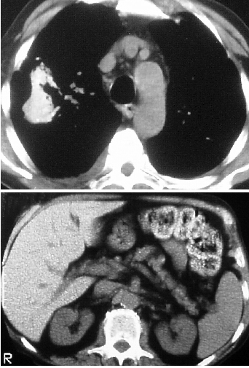
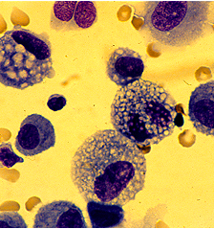
ACUMULO DE AMIODARONA YODADA EN MACRÓGAGOS
Kuhlman JE. Radiology 1990;177:121–125 Martin MJ.Chest 1988;93:1067
Notes:
*Amiodarone pulmonary toxicity: CT findings in symptomatic patients. Radiology 1990;177:121–125.
hasta el 50 por ciento de los pacientes expuestos sin signos o síntomas de toxicidad pueden tener estos hallazgos. Sin embargo, la ausencia de células espumosas hace que el diagnóstico de toxicidad pulmonar por amiodarona sea poco probable
NEUMONITIS
La TCAR en pacientes con neumonitis intersticial inducida por amiodarona puede mostrar áreas de alta atenuación en los pulmones, así como en el hígado y el bazo, debido a la acumulación de amiodarona yodada en los macrófagos tisulares ( imagen 2 ) [ 33]. Aunque este hallazgo es específico para el uso de amiodarona, no es necesario para el diagnóstico de neumonitis por amiodarona y puede verse en ausencia de toxicidad pulmonar.
Si bien las gammagrafías con galio que muestran un aumento de la captación pulmonar son un marcador sensible de la presencia de neumonitis por amiodarona , las gammagrafías con galio generalmente no se realizan en pacientes con sospecha de toxicidad por amiodarona debido a la falta de especificidad. Además, la captación de galio en los pulmones puede permanecer elevada a pesar de la interrupción de la amiodarona y la resolución de la enfermedad clínica [ 36 ].
FBC: El patrón de BAL en la neumonitis por amiodarona es muy variable y ningún patrón celular particular de BAL parece predecir el resultado. La presencia de células "espumosas" (debido a la acumulación de fosfolípidos en los macrófagos alveolares) no es patognomónica de toxicidad pulmonar porque hasta el 50 por ciento de los pacientes expuestos sin signos o síntomas de toxicidad pueden tener estos hallazgos. Sin embargo, la ausencia de células espumosas hace que el diagnóstico de toxicidad pulmonar por amiodarona sea poco probable [ 3 ]. (Ver 'Histopatología' a continuación.)
La medición de las concentraciones séricas de KL-6, una glicoproteína de alto peso molecular similar a la mucina secretada por los neumocitos de tipo II en proliferación, es un marcador sensible de la actividad de la enfermedad en varias enfermedades pulmonares intersticiales. El suero KL-6 se ha propuesto como un marcador de toxicidad pulmonar por amiodarona , pero la falta de especificidad limita su utilidad [ 23,26-28 ].
<número>

Slide 16
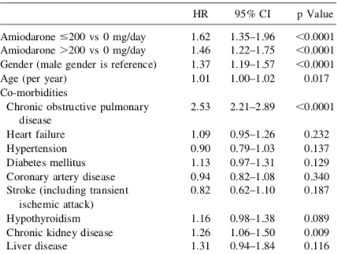
FACTORES DE RIESGO
Metaanálisis 4 ECA: n= 738 amiodarona // n=727 placebo
Dosis media/día: 152 – 330mg
OR 2.0 (IC 95% 0.9 a 5.3) p=0.07
Vorperian VR. J Am Coll Cardiol 1997;30:791
n=6460 → tx 230, 3.87%
Jackevicius CA. Am J Cardiol 2011;108:705
Notes:
Adverse effects of low dose amiodarone: a meta-analysis. AU Vorperian VR, Havighurst TC, Miller S, January CT SO J Am Coll Cardiol. 1997;30(3):791. ENTERO
OBJETIVOS Se intentó evaluar las probabilidades de experimentar efectos adversos con el tratamiento con dosis bajas de amiodarona en comparación con el placebo.
Los datos de cuatro ensayos publicados con 1465 pacientes. Los criterios de inclusión fueron 1) diseño doble ciego controlado con placebo; 2) ausencia de un diseño cruzado entre grupos de pacientes; 3) seguimiento medio de al menos 12 meses; 4) dosis de mantenimiento de amiodarona <o = 400 mg/día; y 5) presencia de una descripción explícita de los efectos adversos.
Los datos se agruparon después de probar la homogeneidad de los efectos del tratamiento entre los ensayos y se calcularon los odds-ratios mediante el método de Mantel-Haenszel modificado por Peto para cada efecto adverso.
RESULTADOS La dosis media de amiodarona por día osciló entre 152 y 330 mg; 738 pacientes fueron aleatorizados para recibir amiodarona y 727 placebo. La exposición a amiodarona en este rango de dosis, durante una duración mínima de 12 meses.
Se observó una tendencia hacia mayores probabilidades de toxicidad pulmonar (OR 2,0, IC del 95 %: 0,9 a 5,3), pero esto no alcanzó significación estadística (p = 0,07). La incidencia total no ajustada de discontinuación del fármaco fue de 22. 9% en el grupo de amiodarona y 15,4% en el grupo de placebo.
Las probabilidades de suspender el fármaco en el grupo de amiodarona fueron aproximadamente 1,5 veces mayores que las del grupo de placebo (OR 1,52, IC del 95 %: 1,2 a 1,9) (p = 0,003).
<número>

Slide 17
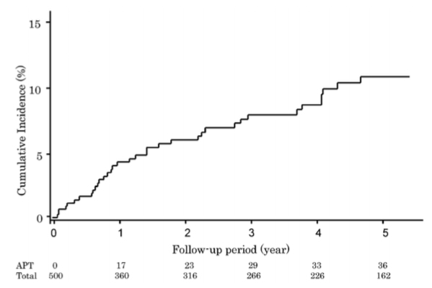
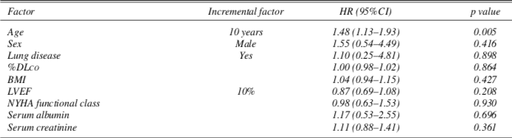
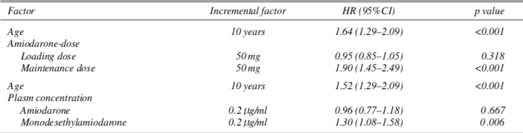
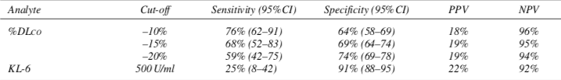
FR DURANTE EL SEGUIMIENTO
Retrospectivo n=500 → tx n=40 (8%)
Tº seguimiento 48m (SD 43)
Dosis de mantenimiento: 141mg/d (SD 70)
*Mortalidad 5%
* Tto: 23 retirada, 17 GC (4 con bolos)
FR al inicio tratamiento
4,2 % 7,8 % 10,6 %
FR durante el seguimiento
Yamada Y. Circ J. 2007;71:1610
Notes:
Incidence and predictors of pulmonary toxicity in Japanese patients receiving low-dose amiodarone. Yamada Y, Shiga T, Matsuda N, Hagiwara N, Kasanuki H Circ J. 2007;71:1610.
02/1987 and January 2002
Después de la dosis de carga, mantenimiento con dosis de 50-200 mg al día
DLCO y KL6 cada 3m el primer año, 3-6m después. Las concentraciones plasmáticas de amiodarone y su metabolito activo, monodesetilamiodarona.
Revisamos el historial médico de los pacientes y la edad, el sexo, la enfermedad pulmonar preexistente, el %DLCO, el índice de masa corporal, la fracción de eyección ventricular izquierda (LVEF), la clase funcional de la Asociación del Corazón de Nueva York (NYHA), la concentración de creatinina sérica y la albúmina sérica concen. - La tratación al inicio se investigó como factores de pretratamiento. Factores de seguimiento Definimos factores variables que se determinaron después del inicio de la administración del medicamento como factores de seguimiento. La edad, la dosis de carga, la dosis de mantenimiento y las concentraciones plasmáticas de amiodarona y monodilamiodarona se consideraron factores de seguimiento.
Enf, pulmonar: COPD, organized tuberculosis, and lung sarcoidosis.
*En Japón, la terapia de amiodarona de dosis extremadamente bajas, menos de 200 mg diarias, ha estado en uso desde 1987. También hemos utilizado el monitoreo de las pruebas funcionales pulmonares en serie, incluido el porcentaje de DLCO predicho (%DLCO), desde 1987 y el monitoreo de KL-6 en suero desde entonces desde entonces 1998, adicional al monitoreo de los síntomas y signos clínicos, y la radiografía de tórax para detectar para APT. El objetivo de este estudio fue evaluar la incidencia y los factores de riesgo clínico de APT, y la precisión y efectividad de las pruebas de detección para predecir APT en pacientes japoneses que reciben dosis de dosis bajas.
No comenzamos la terapia con amiodarona en pacientes que tenían antecedentes de fibrosis pulmonar obvia, menos del 45 % de % DLCO o enfermedad pulmonar obstructiva crónica grave (EPOC).
23) De manera similar, una serie retrospectiva de 500 pacientes japoneses encontró que dosis diarias tan bajas como aproximadamente 140 mg por día se asociaron con una incidencia acumulada de toxicidad pulmonar por amiodarona de aproximadamente 4 a 11 por ciento de uno a cinco años, respectivamente [23 ]. La edad avanzada y la dosis de mantenimiento más alta de amiodarona fueron factores de riesgo para la toxicidad pulmonar, mientras que la enfermedad pulmonar preexistente (p. ej., EPOC, sarcoidosis), la capacidad de difusión inicial y la dosis de carga de amiodarona no lo fueron.
Antecedentes: la toxicidad pulmonar inducida por amiodarona (APT) es el efecto secundario más grave de la amiodarona, y su detección y prevención son extremadamente importantes. Este estudio fue diseñado para evaluar la incidencia y los factores de riesgo clínicos de APT, y la utilidad de una prueba de función pulmonar o un ensayo de KL-6 en suero para predecir la toxicidad pulmonar en pacientes japoneses que reciben dosis bajas de amiodarona.
Métodos y resultados: Quinientos pacientes consecutivos que recibieron amiodarona fueron evaluados retrospectivamente. El período medio de seguimiento fue de 48 meses y la dosis media de mantenimiento fue de 141 mg diarios.
La incidencia acumulada de APT fue del 4,2 %, 7,8 % y 10,6 % a 1, 3 y 5 años, respectivamente.
En el análisis multivariado, la edad al inicio (cociente de riesgos instantáneos [HR] = 1,48, intervalo de confianza [IC] del 95 %: 1,13 a 1,93) fue un factor de riesgo significativo antes del tratamiento. La edad (HR = 1,64, IC del 95 %: 1,29 a 2,09), la dosis de mantenimiento (HR = 1,90, IC del 95 %: 1,45 a 2,49) y la concentración plasmática de monodesetilamiodarona (HR = 1,30, IC del 95 %: 1,08 a 1,58) fueron factores de riesgo. La sensibilidad y la especificidad en la detección con la medición del porcentaje previsto de la capacidad de difusión de monóxido de carbono, > o = 15 % de disminución individual, fueron 68 % y 69 %, y para > o = 20 % de disminución individual, fueron 59 % y 74 %,
Conclusiones: Incluso a dosis bajas, la amiodarona muestra una toxicidad pulmonar sustancial. Mayor edad y mayor dosis de mantenimiento son factores de riesgo. Se debe considerar una reducción adicional de la dosis de mantenimiento de amiodarona para reducir la incidencia de toxicidad pulmonar, al menos en pacientes japoneses.
*KL-6 es una glicoproproyina de alto peso molecular, similar a la mucina, secretada por la proliferación de neumocitos alveolares tipo II, y es un marcador sensible de la actividad de la enfermedad en diversas enfermedades pulmonares instititiales.2 Un aumento en el nivel de circulación- El KL-6 se ha descrito en pacientes con APT7, pero su sensibilidad y especificidad como predictor de APT no están claros. En nuestro estudio, no se confirmó la utilidad de monitorear los niveles de KL-6 en suero como predictor de ocurrencia APT, y un punto de corte de KL-6 de 500U/ml también fue inapropiado como un valor de predicción potencial. Un informe reciente mostró que la sensibilidad general del KL-6 en suero en la detección de neumonía inducida por fármacos fue del 53.3%, que es menor que su sensibilidad en la detección de otras enfermedades pulmonares intersticiales.28 Sin embargo, se ha informado que el aumento de KL-6 en suero es útil Para detectar la presencia de neumonías intersticiales y neumonía inducida por fármacos con daño alveolar difuso o un patrón de neumonía intersticial crónica en CT.33 de alta resolución, nuestros resultados mostraron que la especificidad KL-6 en suero era mayor que la de %DLCO, por lo que nosotros Considere que el suero KL-6 es útil para evaluar un fondo de enfermedad pulmonar intersticial antes de la terapia con amiodarona, el estado de APT después de su ocurrencia y la eficacia del tratamiento para APT.
<número>

Slide 18
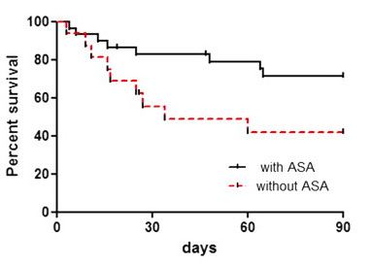
FACTORES PRONÓSTICOS
n= 46→ mortalidad 90d: 37%
HR 0,34 (IC del 95 % 0,12-0,96), p = 0,042
Md (rango) | Supervivientes ( n = 29) | No supervivientes ( n = 17) | p
Tº inicio síntomas /HºZ (semanas) | 4 (1 - 32) | 2 (1-12) | 0.003
Tº inicio síntomas / retirada (días) | 14 (1-71) | 6 (2-24) | 0.026
Disnea inicial, NYHA | 4 (2-4) | 4 (4- 4) | 0.007
Tratamiento ASA (%) | 79% | 47% | 0.048
PAFI | 214 (39-371) | 110 (43- 219) | 0.024
Puntuación alveolar | 18 (8-23) | 20 (17-23) | 0.004
J Mankikian. Respir Med 2014 ;108:63
Notes:
*Estimaciones de Kaplan-Meier de supervivencia entre pacientes con neumonía inducida por amiodarona (APT). Los pacientes tratados con antagonistas del sistema de la angiotensina (AAS) presentaron una protección relativa frente a la APT.
*Otro estudio sobre IAT: Nikaido A. Clinical features of and effects of angiotensin system antagonists on amiodarone-induced pulmonary toxicity.
Int J Cardiol. 2010; 40: 328-335
Diferencias entre los supervivientes:
*Mortalidad: 17 pacientes (37%) con TPA fallecieron durante la hospitalización→ 9 por SDRA, el resto por FMO, 1 por encefalitis . La rápida aparición del cuadro clínico, la gravedad inicial (PaO2/FiO2), la extensión de la lesión pulmonar en la TCAR y la distribución homogénea fueron factores de mal pronóstico. Por el contrario, el tratamiento con AAS apareció como un factor potencialmente protector. Además, todos los pacientes que inicialmente sobrevivieron al TAP mostraron mejoría clínica, funcional y radiológica cuando se suspendió la amiodarona, con o sin corticoides. Esta mejora fue lenta y se extendió más allá de los seis meses posteriores al apoyo inicial. Sin embargo, se observaron secuelas fisiológicas y/o radiológicas en todos los pacientes.
*In vitro , la apoptosis de las células epiteliales alveolares inducida por amiodarona aumenta en presencia de angiotensina II y se reduce con antagonistas del sistema renina-angiotensina.[26]
La sintomatología respiratoria de nuestros pacientes se normalizó a medio plazo (1-6 meses), excepto la disnea que continuó mejorando entre la segunda y la tercera evaluación (a los 1-3 meses y 8-36 meses respectivamente). A largo plazo (8_ a 36 meses), la puntuación de disnea de todos los pacientes menos dos volvió a su puntuación previa al APT. La lenta mejoría del estado respiratorio de nuestros pacientes también se refleja en los datos fisiológicos, con una leve pero significativa mejoría de VC, TLC y DLCO a los 8-36 meses.
La larga vida media de eliminación de la amiodarona (40-70 días) y su almacenamiento en el parénquima pulmonar probablemente explican la lenta mejoría de la APT y la recaída dentro de los tres meses de la terapia con corticosteroides.[7]
].
Limitaciones: Este estudio tiene algunas limitaciones. En primer lugar, debido a su naturaleza retrospectiva, casi la mitad de los pacientes supervivientes se perdieron, lo que limita las conclusiones.
Clínica: No DES (fiebre, astenia, dolor torácico, tos, esputo, hemoptisis), excepto que los síntomas se presentaron antes (3 semanas [1
, 21] versus 7 semanas [3; 42], p = 0,003) y la disnea fue más intensa ( p = 0,007) en el grupo de no supervivencia.
Hallazgos biológicos
Sólo diferencia en la PaO2/FiO2 en el grupo sin supervivencia ( p = 0,024), ningún otro dato biológico fue predictivo de mortalidad. No hubo diferencias significativas en el cultivo bacteriano BAL o la fracción celular
TCAR ( Tabla 2 )
La TCAR se realizó en 22 pacientes (76 %) en el grupo de supervivencia y en 13 pacientes (76 %) en el grupo de no supervivencia, en una mediana de 3 a 5 días después del ingreso. En todos los pacientes encontramos opacidades en vidrio deslustrado difusas y bilaterales con consolidación alveolar ( Fig. 4 a). La puntuación alveolar de HRCT fue significativamente mayor en el grupo sin supervivencia que en el grupo de supervivencia con una distribución más homogénea ( p = 0,004). La relación PaO2/FiO2 se correlacionó inversamente con la puntuación alveolar de la TCAR (Rho = −0,692, p = 0,001). Las otras anomalías (lesiones fibróticas, adenopatías, derrame pleural, atenuación lobulillar, reticulación) no difirieron significativamente entre los dos grupos.
Se definieron seis áreas del pulmón: la zona superior, media e inferior. La intensidad de la opacidad en la TCAR de sección delgada se calificó de forma semicuantitativa: 1 = menos del 25 % del parénquima pulmonar total en el área, 2 = 25–50 %, 3 = 50–75 %, 4 = más del 75 %, lo que arroja un total puntuación (total: 0–24). Las otras anormalidades de HRCT se observaron si estaban presentes. Todos los datos cuantitativos se expresan como valores medios [rango].
No hubo diferencias en cuanto a ingreso en UCI y ventilación mecánica. El diagnóstico de APT se realizó en una mediana de tres días posteriores al ingreso. Después del diagnóstico, se suspendió la amiodarona. Se administraron corticoides al 83% de los pacientes a una dosis mediana de 1 mg/kg [0,5-5 mg/kg] sin diferencias entre los dos grupos.
J Mankikian. Respir Med 2014 ;108:638-46.
doi: 10.1016/j.rmed.2014.01.014. Epub 2014 Feb 10.
Initial characteristics and outcome of hospitalized patients with amiodarone pulmonary toxicity
*La toxicidad pulmonar inducida por amiodarona (APT) es un evento adverso grave que puede conducir a la muerte. Los objetivos de nuestro estudio son determinar los factores asociados con la mortalidad y describir el resultado y las secuelas de los pacientes con APT.
Métodos: Cuarenta y seis pacientes con TPA fueron divididos en dos grupos según supervivencia al día 90 para una comparación clínica, funcional, biológica y radiológica. Luego evaluamos la evolución de 15 sobrevivientes a una mediana de tres meses [1-6 meses] y/o 12 meses [8-36 meses].
Resultados: La mortalidad de APT en el día 90 fue del 37% (17 pacientes) y se relacionó con la velocidad de aparición de los síntomas y una puntuación alveolar alta en la TCAR. El tratamiento con antagonistas del sistema de angiotensina se prescribió significativamente más en el grupo de supervivencia (p = 0,042, HR 0,34 (IC 95% 0,12-0,96)). En los pacientes que sobrevivieron, la disnea, la capacidad vital y la puntuación alveolar en la TACAR mejoraron significativamente, mientras que la puntuación de fibrosis en la TACAR se deterioró gradualmente durante los primeros seis meses. Al final del estudio, todos los pacientes supervivientes presentaban secuelas funcionales y/o radiológicas.
Conclusiones: La gravedad de la APT está relacionada con la extensión y la velocidad de aparición del daño pulmonar. Después del episodio inicial, los pacientes que sobrevivieron mejoraron lentamente pero con secuelas persistentes.
*Hasta donde sabemos, ningún estudio ha evaluado los factores asociados con la mortalidad y las secuelas pulmonares del TAP. Los objetivos de nuestro estudio retrospectivo en pacientes con TAP fueron determinar los factores asociados a la mortalidad y describir los resultados clínicos, fisiológicos y radiológicos pulmonares a medio y largo plazo.
Estudio retrospectivo: hospital universitario de Tours, Francia. Revisamos 101 casos de toxicidad pulmonar inducida por fármacos entre pacientes hospitalizados entre enero de 2000 y agosto de 2011 ( fig. 1 ). Se excluyeron 55 pacientes, 43 por no haber recibido amiodarona durante el mes anterior y 12 por datos insuficientes para establecer el diagnóstico de TPA.
N=46 pacientes hospitalizados enero de 2000 y agosto de 2011.
Las opacidades en vidrio deslustrado y las consolidaciones alveolares se cuantificaron → puntuación alveolar por HRCT// bronquiectasias por tracción, las distorsiones de las cisuras y el panal de abeja → puntuación de fibrosis por HRCT.
Seguimiento del paciente después de la hospitalización inicial. 15 de los 29 pacientes supervivientes comparamos datos clínicos (disnea), fisiológicos y radiológicos a medio plazo (mediana 3 meses, rango 1-6 meses, tras el diagnóstico de TPA) y/o a largo plazo (mediana 12 meses, rango 8-36 meses). meses, tras el diagnóstico de APT) con datos iniciales. Los otros 14 pacientes supervivientes se perdieron o los datos eran insuficientes. Las características clínicas de los pacientes perdidos no diferían de las de los pacientes en seguimiento, excepto que eran de mayor edad. Entre los 15 pacientes seguidos, no hubo diferencias en las características clínicas, funcionales y radiológicas a largo plazo entre los pacientes mayores y los más jóvenes (datos no mostrados).
*Los pacientes se dividieron en dos grupos según la supervivencia a los 90 días. N=17 sin supervivencia (37 %), la mediana del tiempo de muerte d17 Hºz, [3 a 65 días después de la admisión]; Diez fallecieron por SDRA inducido por amiodarona, 6 pacientes fallecieron por fallo multiorgánico (un shock séptico, una exacerbación de cirrosis, cuatro pacientes con comorbilidades múltiples tras optar por cuidados paliativos), 1 paciente falleció por meningitis herpética tras corticoterapia. La dosis acumulada y la duración de la terapia con amiodarona no difirieron significativamente entre los dos grupos, ni la edad, proporción de sexos, IMC, comorbilidades pulmonares o cardíacas. El tratamiento con antagonistas del sistema de angiotensina (AAS) se había prescrito significativamente más en el grupo de supervivencia (p = 0,042, HR 0,34 (IC del 95 % 0,12-0,96)) ( Figura 2 ).
*Mortalidad previa: 10%. Dusman R, Stanton MS, Miles WM, L; Klein LS, Zipes DP, Fineberg NS, Heger
JJ. Clinical features of amiodarone-induced pulmonary toxicity. Circulation
1990;82:51–59
Nikaido A. Int J Cardiol 2010 ;140:328
*Antecedentes: la amiodarona (AMD) es un fuerte fármaco antiarrítmico pero tiene efectos secundarios graves como la toxicidad pulmonar. No hay indicadores ni medicamentos que puedan prevenir el desarrollo de toxicidad pulmonar inducida por amiodarona (AIPT). Métodos: Recopilamos datos para 96 pacientes consecutivos tratados con AMD y analizamos factores clínicos relacionados con AIPT. Además, examinamos el efecto de la AMD y la angiotensina II (Ang II) en las células epiteliales alveolares pulmonares humanas (AEC) y verificamos la eficacia protectora de un bloqueador del receptor tipo 1 ANG II (ARB) in vitro. Resultados: Durante un período de seguimiento de 33.8 ± 34.6 meses, AIPT se desarrolló en 11 pacientes (11.5%). No hubo diferencias en la dosis de AMD, la fracción de eyección ventricular izquierda, el nivel de KL-6 en suero y el nivel de %DLCO antes de comenzar la AMD entre pacientes con y aquellos sin AIPT. Sin embargo, se observaron episodios repetidos de insuficiencia cardíaca congestiva (CHF) con mayor frecuencia en pacientes con AIPT que en pacientes sin AIPT (81.8% frente a 41.2%, P B 0.011). El examen in vitro, la AMD aumentó progresivamente la apoptosis de AEC y Ang II mejoró este efecto de AMD (PB0.001). Sin embargo, ARB inhibió la mejora por Ang II del efecto de apoptosis inducido por AMD (PB0.001). Además, los pacientes con AIPT fueron administrados una dosis más baja de antagonistas del sistema de angiotensina que aquellos sin AIPT (P B 0.05). Conclusiones: los resultados indican que Ang II por CHF aumenta el riesgo de toxicidad pulmonar inducida por AMD. Un inhibidor de la enzima convertidora de angiotensina o ARB debe administrarse a una dosis suficiente durante el tratamiento con AMD.
*Para cuantificar las dosis administradas de ASA, definimos la puntuación ASA como se muestra a continuación. Si se administró la dosis estándar de un ASA, la puntuación ASA del paciente se definió como 1. Si se administró la mitad de la dosis estándar de un ASA, la puntuación ASA del paciente se definió como 0.5. Las dosis estándar se definen como 5 mg/día para el maleato enalapril, 5 mg/día para imidapril, 5 mg/día para quinapril, 2 mg/día para termocapril, 50 mg/día para el potasio de losartán, 8 mg/día para el. Cilexetil de Cilexetil,,, 40 mg/día para Telmisartan, 20 mg/día para Olmesartan Medoxomil y 80 mg/día para Valsartan. Comparamos las puntuaciones ASA en pacientes con puntajes ASA con puntajes ASA en pacientes sin AIPT.
<número>

Slide 19
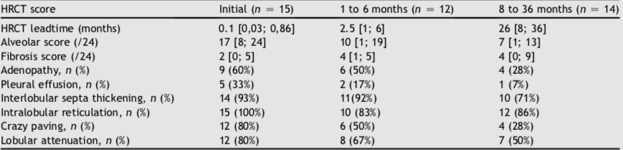
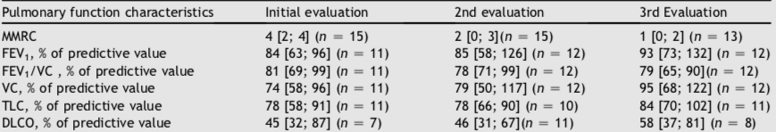
EVOLUCIÓN DE LOS SUPERVIVIENTES
Tto: 60% GC (3-29m): mejoría mayor MRCm (p=0.007) y CV (p=0.02), no DES TCAR
J Mankikian. Respir Med 2014 ;108:638
Notes:
Efecto de los corticosteroides
Nueve de los 15 pacientes (60%) recibieron terapia con corticosteroides y la amiodarona se suspendió en todos los casos. Los pacientes tratados tuvieron un APT más grave (PaO2/FiO2 y puntuación de alveolitis) con una mejoría mayor de su puntuación MMRC ( p = 0,007) y CV ( p = 0,02) que los pacientes no tratados a largo plazo, pero no hubo diferencia en Evolución de la TCAR.
Seguimos a 15 pacientes supervivientes. La amiodarona se retiró en todos los casos y el 60% de los pacientes recibieron corticoides durante un período inicial de 3 a 29 meses. Los tres pacientes tratados durante menos de tres meses recayeron y se reanudó el tratamiento con corticoides. No se observó recaída entre los pacientes tratados durante más de seis meses. Tras el diagnóstico inicial de TPA, se realizaron valoraciones clínicas, fisiológicas y TCAR a medio plazo (mediana 3 meses, rango 1-6 meses, tras diagnóstico de TPA) y/o largo plazo (mediana 12 meses, rango 8-36 meses, tras diagnóstico de TPA).
En los 15 casos, la tos, la fiebre y la astenia desaparecieron durante los primeros seis meses (a mediano plazo). La disnea mejoró parcialmente, y la mediana de la escala de disnea del MMRC (Consejo de Investigación Médica Modificada) disminuyó de 4 a 2 ( p = 0,008). A largo plazo, todos menos dos pacientes estaban en su nivel previo de disnea (sin disnea en tres casos)
Datos de TCAR ( Tabla 4 )
Se observó una mejora en las opacidades alveolares a medio plazo, con una disminución de la puntuación alveolar en la TACAR en más del 40 % ( p = 0,05), y continuó a largo plazo sin normalización. Se observaron lesiones fibróticas al diagnóstico de TAP en 10 de los 15 pacientes, con un aumento progresivo y moderado, pero significativo ( p < 0,05), principalmente a medio plazo. Las lesiones consistieron principalmente en bronquiectasias por tracción y distorsiones de las cisuras. Encontramos lesiones en panal de abejas (no sugestivas del patrón habitual de neumonía intersticial) en un solo caso en el que no se encontró otra etiología de fibrosis pulmonar. El resto de anomalías iniciales (reticulación, atenuación lobulillar, derrame pleural y adenopatías) mejoraron. Ninguno de los pacientes había normalizado su tomografía computarizada a largo plazo.
<número>

Slide 20

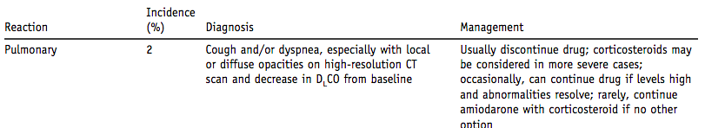

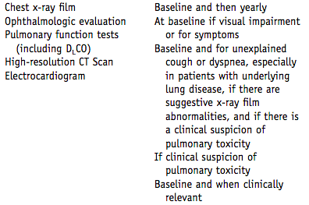
Goldschlager N. Heart Rhythm 2007;4:1250
Notes:
A Practical Guide for Clinicians Who Treat Patients with Amiodarone: 2007
Heart Rhythm 2007 Sep;4(9):1250-9.
Nora Goldschlager,
KL-6 Endoh Y, Hanai R, Uto K, et al. Diagnostic accuracy of KL-6 as a marker of amiodarone-induced pulmonary toxicity. Pacing Clin
Electrophysiol 2000;23:2010–3.
<número>

Slide 21

VER MÁS ALLÁ DE LO EVIDENTE

